Slide 1
Затрато-эффективности противовирусной терапии хронического гепатита С
ВЫСШАЯ ШКОЛА ОБЩЕСТВЕННОГО ЗДРАВООХРАНЕНИЯ МЗРК
Магистрант профильного отделения
Джумабаева
Алмагуль Еркиновна
Алматы, 2014

Slide 2
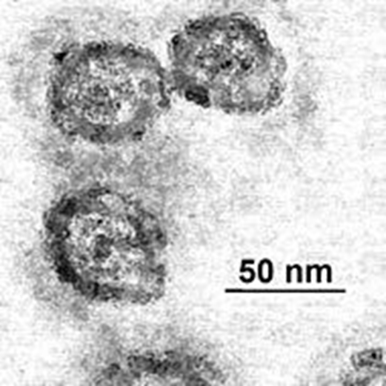
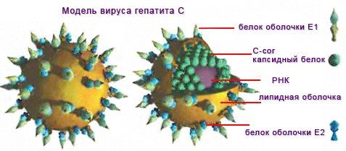
Вирус гепатита С (1)
В 1989 г. американским ученым под руководством М. Хоутона удалось выделить, идентифицировать и обосновать этиологическую принадлежность вируса С
РНК- вирус, семейство Flaviviridae
Размером вириона 30-60 нм (≈50)
Диаметр 60-70 нм
Выделяют 6 генотипов
однонитевую, линейную молекулу РНК, протяженностью около 9600 нуклеотидов
http://meduniver.com/Medical/Microbiology/1364.html MedUniverh
ttp://www.hv-info.ru

Slide 3
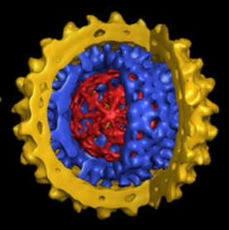
Вирус гепатита С (2)
Острая и хроническая формы
Острая инфекция ВГС обычно протекает без симптомов и лишь крайне редко ассоциируется с грозящей жизни болезнью
≈ 15–45% инфицированных лиц спонтанно избавляются от вируса в течение 6 месяцев после заражения без всякого лечения
≈ 55–85% лиц развивается хроническая инфекция ВГС
У лиц с хронической инфекцией ВГС риск цирроза печени составляет 15–30% в пределах 20 лет
Во всем мире хронической инфекцией гепатита С страдают 130–150 мл. чел.
Ежегодно от связанных с гепатитом С болезней печени умирают 350 000-500 000
Гепатит С можно излечить противовирусными препаратами
Антивирусное лечение приносит успех в 50–90% случаев в зависимости от используемого лечения и по имеющимся данным также сокращает развитие рака и цирроза печени
В настоящее время вакцины от гепатита C не существует
http://www.who.int/mediacentre/factsheets/fs164/ru/

Slide 4
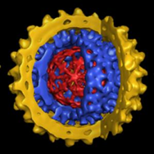
Вирус гепатита С (2)
Основная цель терапии ВГС вылечить инфекцию (99%), что подтверждается достижением устойчивого вирусологического ответа (УВО)
EASL Clinical Practice Guidelines: Management of hepatitis C virus infection, 2014

Slide 5
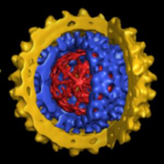
Эволюция терапии HCV-инфекции
50-60%
80-90%
IFN+RBV
TVR BOC
Другие препараты для GT1
1990
1995
2000
2005
2010
2015
2020
IFN 3р.
в сутки
Peg-IFN+RBV
SMV SOF
70-80%
≈ 100
TVR: телапревир; BOC: боцепривир;
SMV: симепривир; SOF: софосбувир

Slide 6
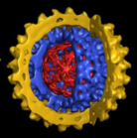
Используемые методы анализа
Отношение шансов (ОШ) - показывает, во сколько раз вероятность неблагоприятного исхода в исследуемой группе выше (или ниже), чем в контрольной
ОШ рассчитывается как (А/В)/(С/D)
Значения ОШ от 0 до 1 соответствуют снижению риска
Более 1 – его увеличению
ОШ равный 1 означает отсутствие эффекта

Slide 7
Методы экономического анализа
Метод минимизации затрат (cost analysis)
Анализ затраты-результативность (cost-effectiveness analysis, CEA)
Анализ затраты-выгоды (cost-benefit analysis, CBA)
Анализ затраты-полезность (cost-utility analysis, CUA)

Slide 8
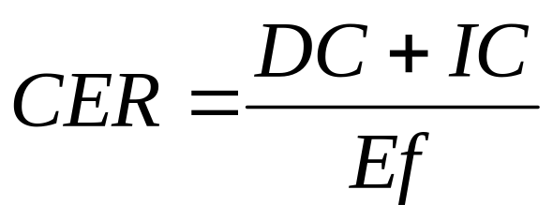
Соотношение затраты – эффективность по формуле:
где СЕR (cost – effectiveness ratio) – соотношение «затраты / эффективность» (затраты, приходящиеся на единицу эффективности, сколько стоит предотвращение нежелательного явления у одного больного)
DC – прямые затраты
IC – непрямые затраты
Еf – эффективность применения медицинской технологии, (относительное количество больных с нежелательными явлениями фармакотерапии)

Slide 9
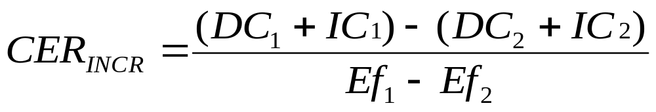
При анализе приращения эффективности затрат разница между издержками двух альтернативных вариантов делится на разницу в их эффективности показатель приращения эффективности затрат
Инкрементный или маржинальный показатель соотношения затрат и эффективности, демонстрирует каких дополнительных денег требует достижение одной дополнительной единицы эффективности, при использовании более эффективной технологи
DC1 – прямые затраты при использовании технологии 1
IC 1 – косвенные затраты при использовании технологии 1
DC2 и IC2 - прямые и косвенные затраты при технологии 2
Еf 1 и Еf 2 – соответственно эффекты лечения при использовании технологии 1 и 2

Slide 10
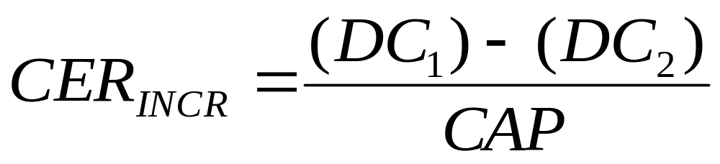
Разница между издержками двух альтернативных вариантов определялась, как разность затрат при использовании препаратов (DC1) в течение лечения в изучаемой группе и в отсутствии лечения (плацебо) в контрольной группе (DC2)

Slide 11
Анализ затраты-полезность
В рамках данного подхода результаты оценивают в годах жизни с учетом качества (QALY — Quality Adjusted Life Years) или в годах жизни с учетом нетрудоспособности (DALY —Disability Adjusted Life Years)
Предоставляет большие возможности для сравнения различных программ по увеличению качества и продолжительности жизни
Например, необходимо выбрать одну из нескольких альтернатив в условиях ограниченного бюджета

Slide 12
Анализа затраты-полезность
Оценка программы, важным результатом которой является повышение качества здоровья человека
Оценка программы, которая влияет и на продолжительность жизни больных, и на качество их жизни
В случае, когда программу необходимо сравнить с рядом других разнородных проектов, анализ затраты-полезность является подходящим подходом, т.к. позволяет выразить результаты в единых единицах измерения (например, QALY)
В случае, когда целью исследования является нахождение оптимального распределения ограниченных ресурсов, и для решения этой задачи используется метод математического программирования

Slide 13
Анализа затраты-полезность
Три подхода относительно того, каким образом должны измеряться веса (или уровень полезности) в показателе QALY.
  Первый предполагает, что веса должны учитывать предпочтения органов управления, принимающих решения. Индивидуальные предпочтения в данном случае не принимаются в расчет
  Второй, более удачный метод основан на расчете весов (или уровней полезности) с учетом индивидуальных предпочтений с помощью прямых оценок
  Третий подход к определению уровня полезности предлагает использовать опросники, которые являются понятным и удобным для респондента и исследователя способом получения информации:
    Quality of Well-Being (QWB), EuroQoL Index (EQ-5D), 36-item Short Form Health Survey (SF-36, SF-12) и Health Utility Index (HUI)

Slide 14
Опросник SF-36 используется в большом числе прикладных исследований, поэтому появилась необходимость вычисления соответствующей оценочной функции, которая позволила бы сопоставить каждой анкете определенное число QALY
Опросник SF-36 состоит из 36 вопросов, сгруппированных в 8 разделов:
  физические функции организма (Physical Functioning — PF);
  ролевое функционирование, связанное физическим состоянием (Role-Physical Functioning — RP)
  боль (Bodily pain — BP)
  общее состояние организма (General Health — GH)
  жизненная активность (Vitality — VT)
  социальное функционирование (Social Functioning — SF)
  ролевое функционирование, связанное эмоциональным состоянием (Role-Emotional — RE)
  психическое здоровье (Mental Health — MH)

Slide 15
Опросник SF-36. Шкалы группируются в два показателя
Физический компонент здоровья (Physical health — PH) Составляющие шкалы:
  физические функции организма;
  ролевое функционирование, связанное физическим состоянием;
  боль;
  общее состояние организма.
Психологический компонент здоровья (Mental Health — MH). Составляющие шкалы:
  психическое здоровье
  ролевое функционирование, обусловленное эмоциональным состоянием
  социальное функционирование
  жизненная активность
Заполнение анкеты SF-36 не требует много времени (около 10 минут) и может проводиться дистанционно
Результаты, полученные с помощью данного опросника показывают высокую достоверность и чувствительность к изменениям

Slide 16
Проблема по формуле PICO
Шаг | Описание
Patient (problem, population) – пациент | Пациенты с хроническим гепатитом С
Intervention – вмешательство | Трехкомпонентная ПВТ
Comparison – вмешательство сравнения | Стандартная противовирусная терапия (ПВТ)
Outcome – исход | Выздоровление, профилактика развития цирроза печени и его осложнения Экономический эффект терапии
ВОПРОС: Эффективна ли трехкомпонентная ПВТ у пациентов с ВГС в сравнении со стандартной ПВТ? имеется ли экономическая эффективность ПВТ? Приводит ли ПВТ к снижению частоты развития цирроза печени и его осложнений?

Slide 17
Для анализа взята статья по результатам РКИ
Boceprevir for previously untreated patients with chronic hepatitis C Genotype 1 infection: a US-based cost-effectiveness modeling study//Shannon Allen Ferrante, Jagpreet Chhatwal, [...], and Elamin H Elbasha
Электронная ссылка:
http://www.biomedcentral.com/1471-2334/13/190
В данной статье отражены результаты эффективности ПВТ (противовирусная терапия), анализ экономической эффективности ПВТ
Данное исследование является многоцентровым рандомизированным двойным слепым

Slide 18
Методы. Дизайн исследования
III Фаза
международное, рандомизированное, двойное слепое плацебо-контролируемое исследование сравнения эффективности и безопасности терапии с ПЕГ-ИНФ + Р (PR) с двумя схемами лечения с боцепривира (BOC) после 4-недельного вводного лечения
метод рандоминизации простой, основывается на генерируемой компьютером коде методом случайной выборки
продолжительность наблюдения 24 месяца

Slide 19
Методы. Дизайн исследования
Критерии включения
Критерии исключения
1 генотип
ранее не получавших лечение
РНК-HCV ≥ 10000 МЕ / мл
Возраст старше 18 лет
Мт между 40 kg и 125 kg.
Снято подозрение на ГЦК по УЗИ
Биопсия печени (оценка по шкале METAVIR и шкала стеатоза)
Согласие на использование приемлемых методов контрацепции
Информированное согласие
заболевания печени из другой этиологии
ДЦП
почечная недостаточность
ВИЧ или гепатит В
беременных/кормящих грудью женщин
либо активное злокачественности

Slide 20
Методы. Дизайн исследования
Общее количество исследуемых (субъектов) 1097 человек, из них:
  Средний возраст 49-50 лет в зависимости от группы
  Женщин 441, мужчин 656
  Национальность:
    белые 895; афроамериканцы 159; азиаты 21, другие 22
  Индекс массы тела составил
    27;28;28 соответственно группам
  По стадии фиброза (шкала METAVIR):
    F0 - 47; F1 - 730; F2 - 183; F3 - 47; F4 - 53

Slide 21
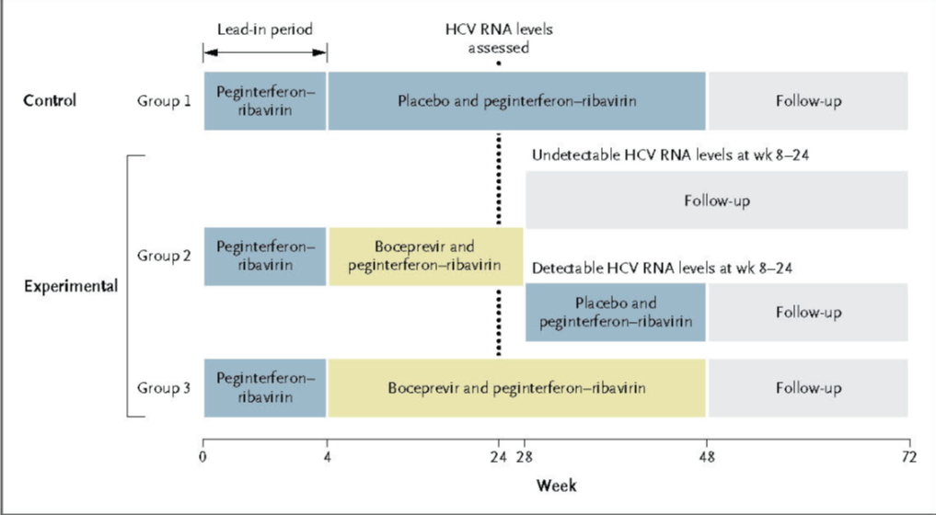
Методы. Дизайн исследования

Slide 22
Результаты
УВО
Вышедших из исследования
1 режим: PR48 УВО составил
  38% (137/366) для обеих группах
  40% (125/311) для не-черный
  23% (12/52) для черных
2 режим: BOC 24/PR УВО составил
  63% для обеих группах (233/368)
  67% (211/316) для не-черных
  42% (22/52) для черных
3 режим: BOC 44/PR УВО составил
  66% (242/366) для обеих групп
  68% (213/311) для не-черных
  53% (29/55) для черных
Период вводный 49 пациентов
На 24 недели не-черных
  у 84 из 311 пациентов (27%)
  у 24 из 316 пациентов (8%)
  у 28 из 311 пациентов (9%)
На 24 неделе у черных (афроамериканцев)
  у 24 из 52 пациентов (46%)
  у 9 из 52 пациентов (17%)
  у 8 из 55 пациентов (15%)

Slide 23
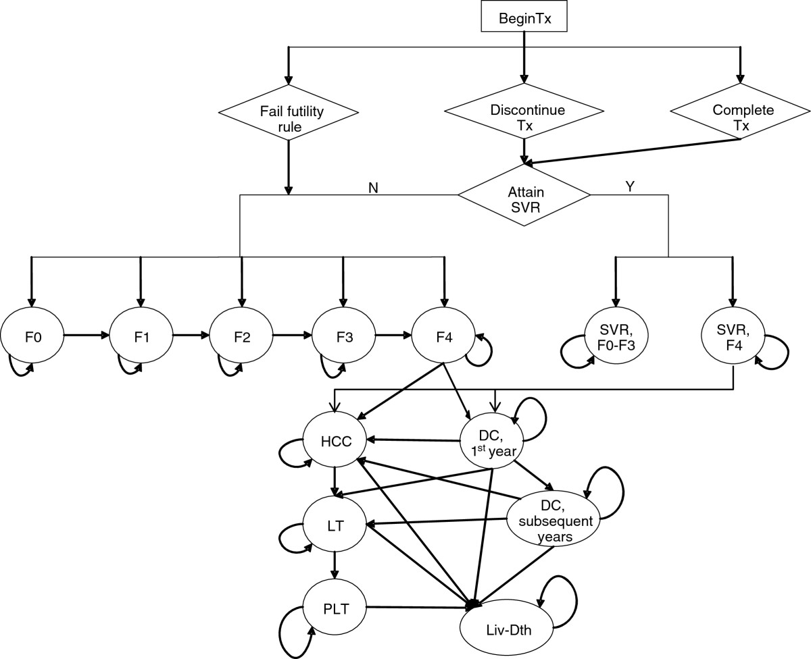
Схема лечения HCV и прогрессирование заболевания (модель Маркова)
Y – yes; N – no;
Tx – treatment;
ETR – end of treatment response;
SVR – sustained virologic response;
F0 – no fibrosis;
F1 – portal fibrosis without septa;
F2 – portal fibrosis with few septa;
F3 – numerous septa without cirrhosis;
F4 – cirrhosis;
DC – decompensated cirrhosis;
HCC – hepatocellular carcinoma;
LT – liver transplantation;
PLT – post-liver transplantation;
Lv-death – liver-related death.

Slide 24
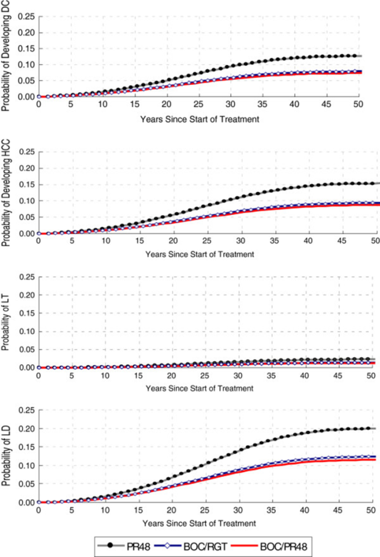
На рисунке показана частота прогнозируемых развитий прогрессирования и осложнений ВГС в течение 10 лет после лечения в зависимости от режима терапии во время исследования
(DC – декомпенсированный цирроз печени);
HCC – Гепатоцеллюлярная карцинома
LT – Трансплантация печени
LD – смерть связанная с заболеванием печени
Критический анализ статьи. Результаты
По модели прогнозирования риска развития осложнений, связанных с прогрессированием HCV-инфекцией в зависимости от лечебных стратегий, изучаемых в этом исследовании:
  ВОС/RGT: ↓ частоты декомпенсации цирроза печени на 38%, 39% ГЦК, 38% ТП и 38% смерть в сравнении с терапией PR48
  BOC/PR48: ↓ частоты декомпенсации цирроза печени на 42%, 43% ГЦК, 42% ТП и 42% смерть в сравнении с терапией PR48
  лечение с ВОС/RGT и лечения с BOC/PR48 привели к общему увеличением продолжительности жизни 0,97 и 1,07 года соответственно, по сравнению с лечением PR48

Slide 25
При анализе приращения эффективности затрат (INCR)
INCR из обеих схем Boceprevir основе были рассчитаны по сравнению с PR48
терапии ВОС/PR и BOC/PR48 $47 582 и $69928, аPR48 $29 573
ICER для лечения ВОС/PR составила $ 16 792/QALY и ICER для лечения BOC/PR48 составила $55 162/QALY

Slide 26
Основные результаты
По модели Маркова: прогнозируется около 38% и 43% относительное снижение в течение времени жизни частоты развития прогрессирования и осложнений в схемах ВОС/RGT и BOC/PR48 в сравнении с PR48, соответственно
Лечение с ВОС/RGT связана с увеличение стоимости $ 10 348 и увеличением 0,62 QALYs по сравнению с лечения PR48
Лечение BOC/PR48 связано с увеличение стоимости $ 35 727 и увеличением 0,65 QALYs по сравнению с лечением PR48

Slide 27
Благодарю за внимание!

